Slide 1
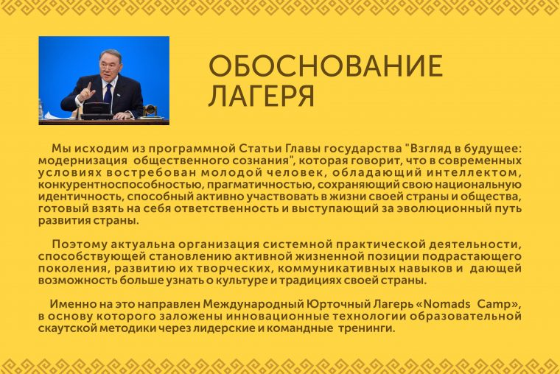
Казахи – народ, унаследовавший и сохранивший на земле предков большую отчую юрту Тюркского мира
Президент Н. А. Назарбаева

Slide 2
Тема:
Почему надо беречь памятники
истории и культуры?
Цель урока:
Понимать важность сохранения
памятников истории и культуры.

Slide 3
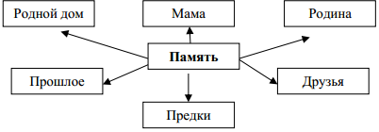

Slide 4
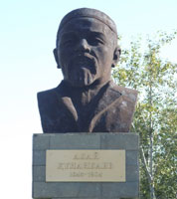
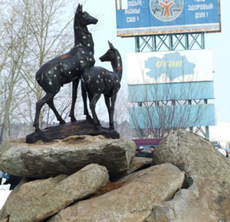
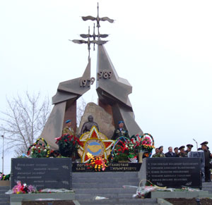
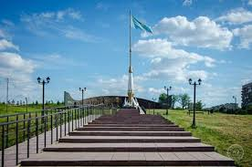
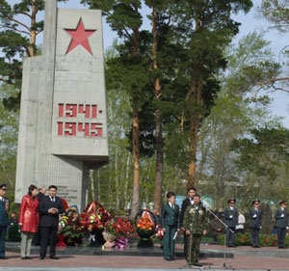
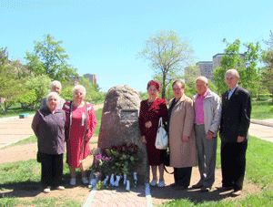
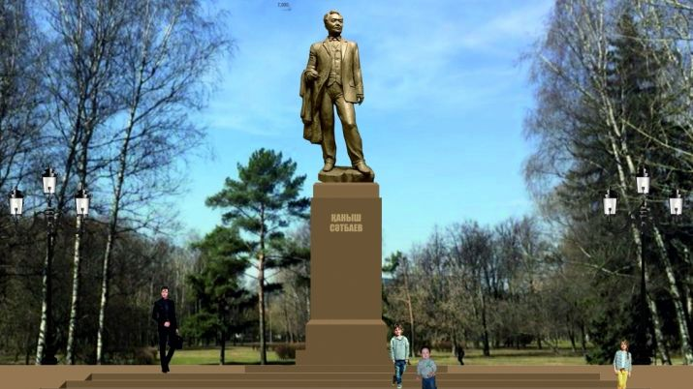
Достопримечательности Степногорска
Флагшток, 2014г.
Памятник Абаю
Скульптуры оленей.
1994г.
Памятник воинам-афганцам. 2008г.
Памятник академику
Канышу Сатпаеву.2017г.
Монумент Победы. 1985г.
Памятный камень жертвам
политических репрессий.2013г.

Slide 5
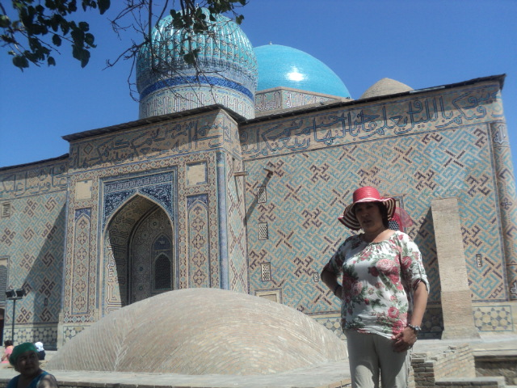
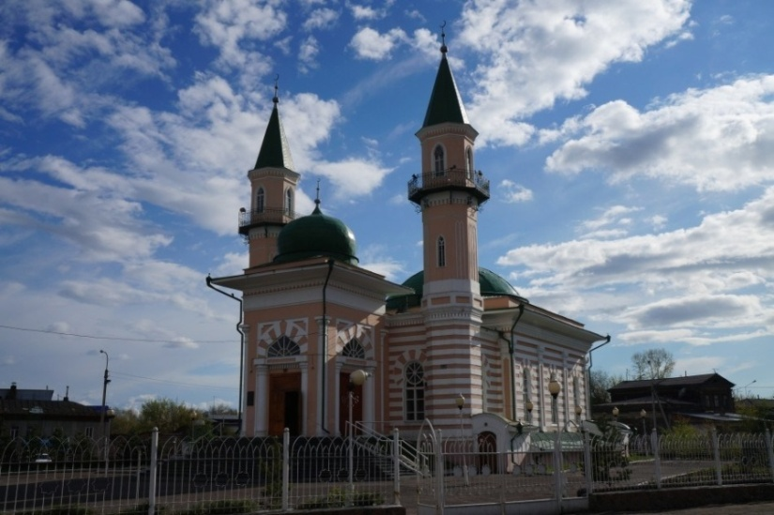
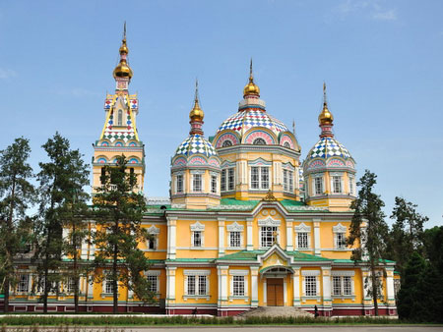
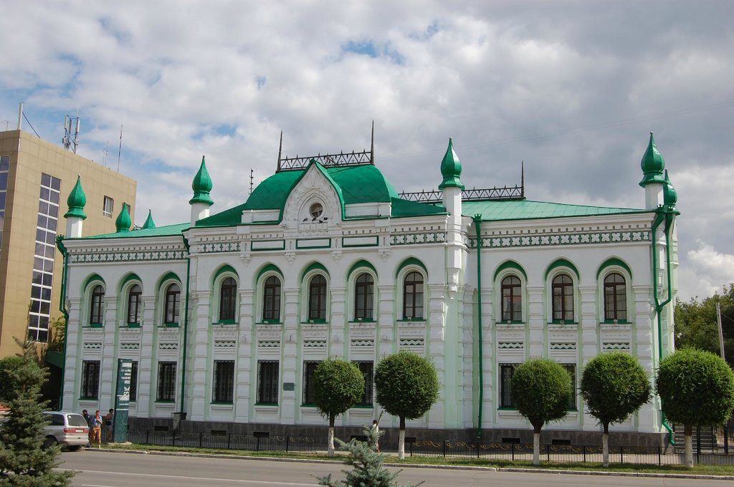
Архитектурные памятники городов РК
Мавзолей Ходжа Ахмета Яссауи.
Туркестан. 1398г.
Двухминаретная соборная мечеть.
Семипалатинск. 1861г
Вознесенский кафедральный собор. деревянная церковь высотой 56 метров. Алматы. 1907г.
Областной историко-краеведческий музей.
Уральск. 1836г

Slide 6
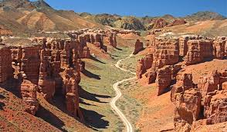
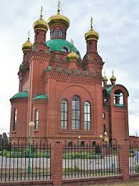
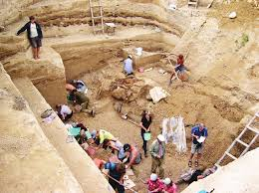
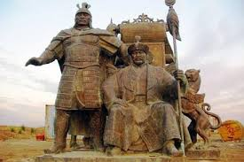
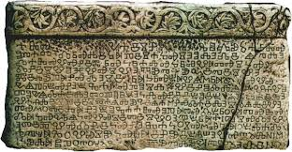
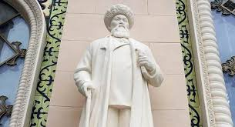
Виды памятников
1.Памятник природы
2.Археологический памятник
3.Памятник истории
4.Памятник архитектуры
5.Памятник искусства
6.Памятник письменности
1
4
2
3
5
6

Slide 7
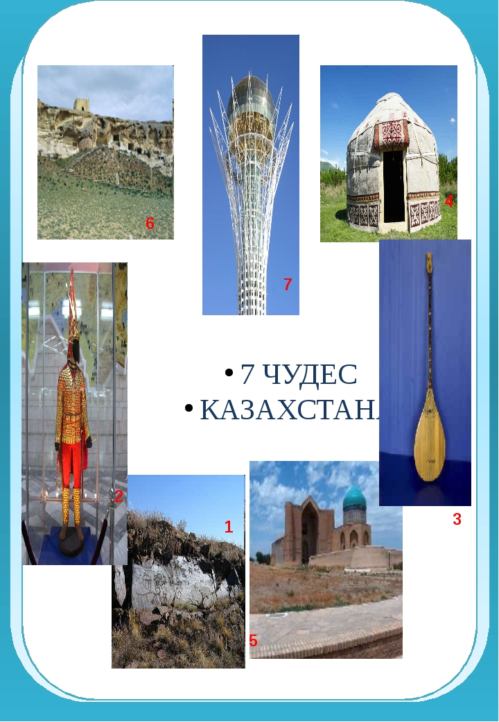

Slide 8
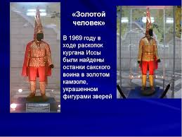
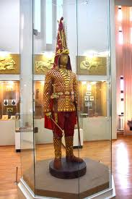
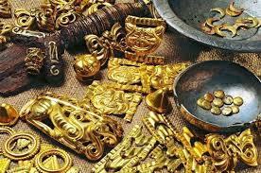

Slide 9
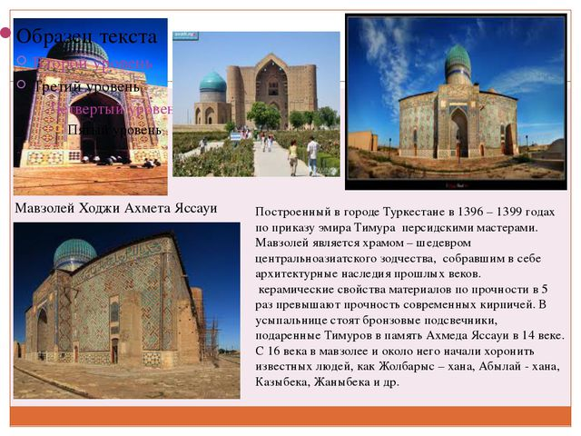

Slide 10
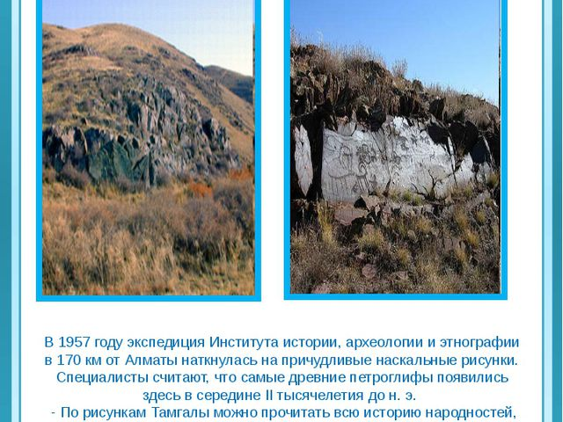
Петроглифы. Наскальные рисунки

Slide 11
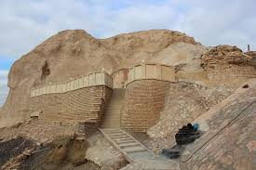
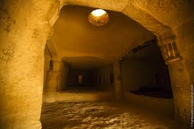
Наскальные и подземные мечети Мангистау

Slide 12
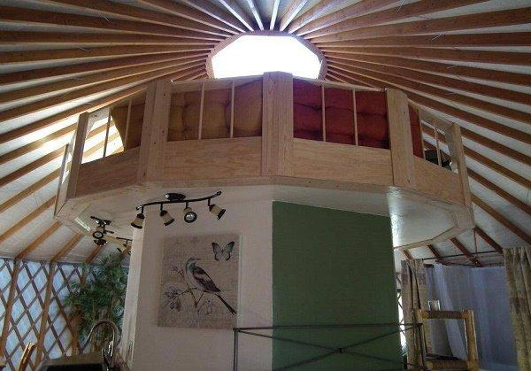
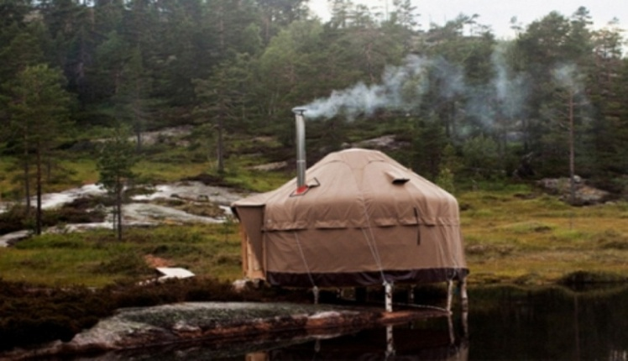
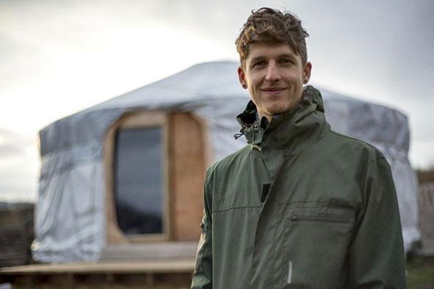
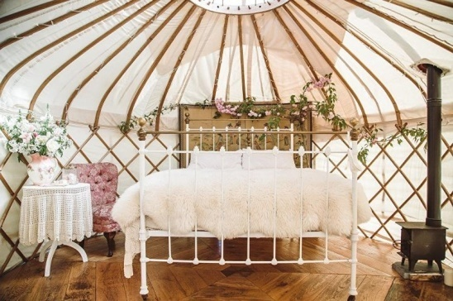
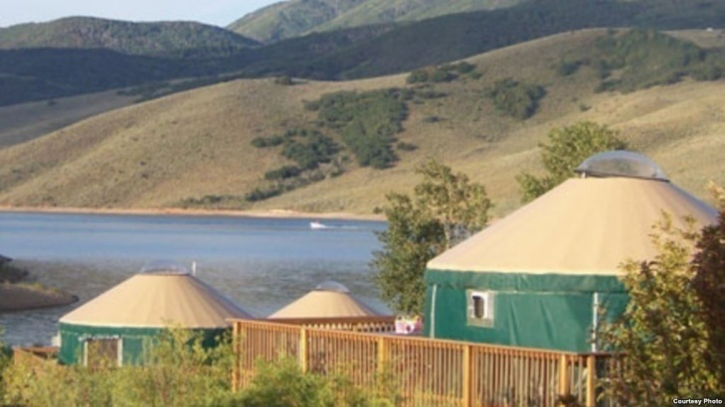
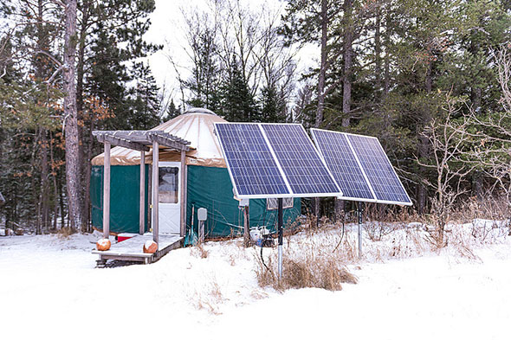
СОВРЕМЕННАЯ МОДА НА ЭКОЛОГИЧНОСТЬ
Юрта для студентов.
Канада
Звукозаписывающая студия. Париж.
Нет углов – лучше акустика
Юрточный кемпинг для туристов
Норвегия.
.
Юрта – свадебный шатер. Великобритания
Юрты-отели
на лоне природы
Жилье для молодоженов
США

Slide 13
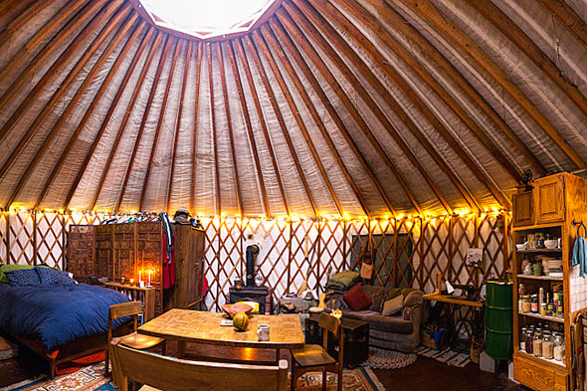
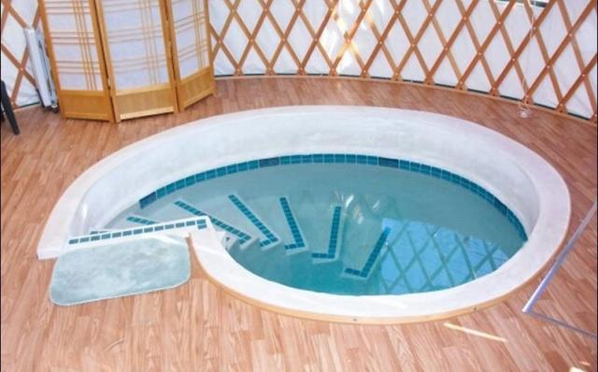
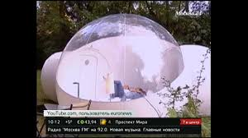
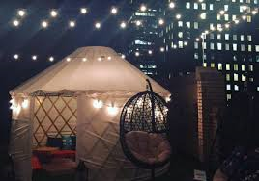
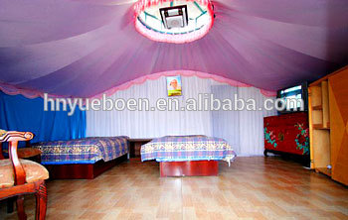
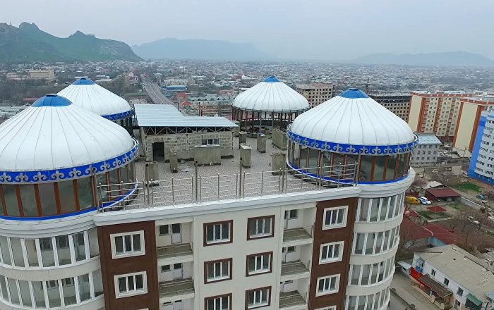
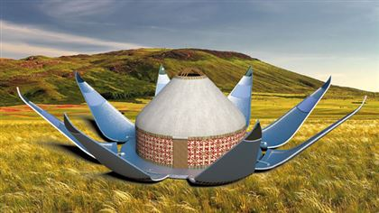
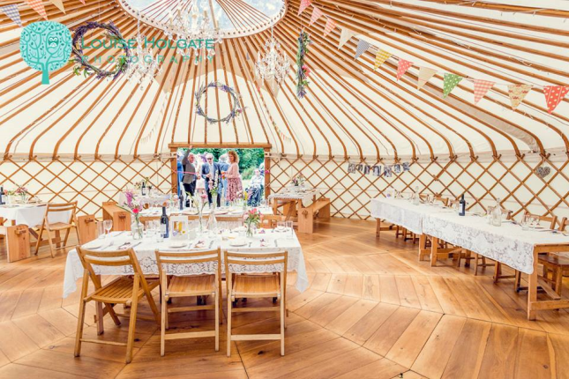
Юрты – гостиницы
Пластиковая юрта
под открытым небом
Франция
Hotel класса «люкс»
в Манхэттене
Юрта-свадебный шатер
Великобритания
Юрта-лотос
на солнечных батареях
Юрты-рестораны
на крыше высоток

Slide 14
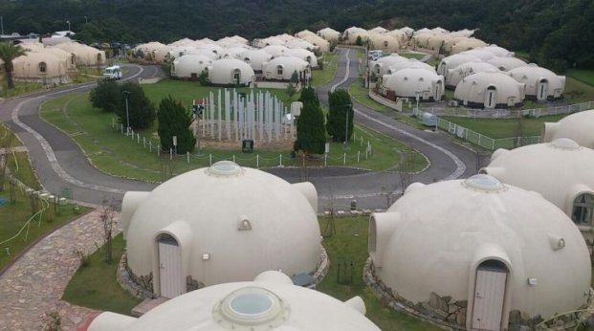
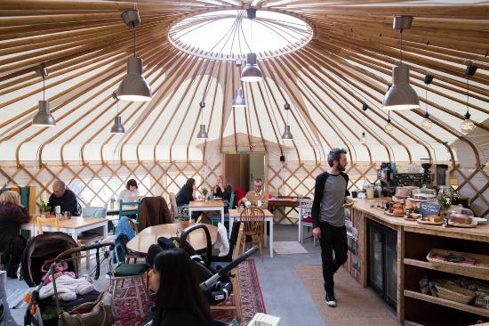
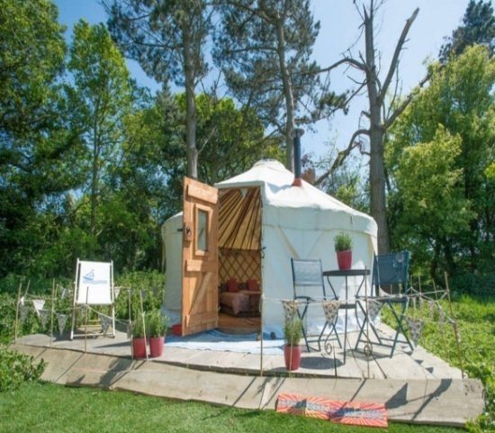
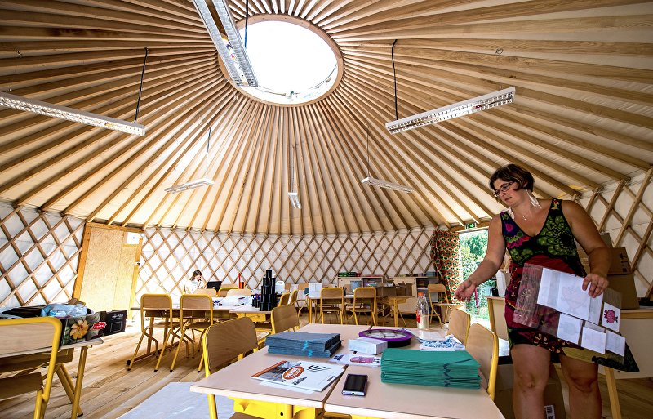
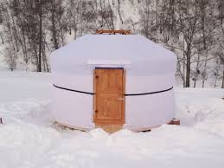
Юрта-кафе. Испания
Юрта-спаситель.
Япония
Бюджетное жилье
Для молодых. США
Юрта – школа.
Бельгия

Slide 15
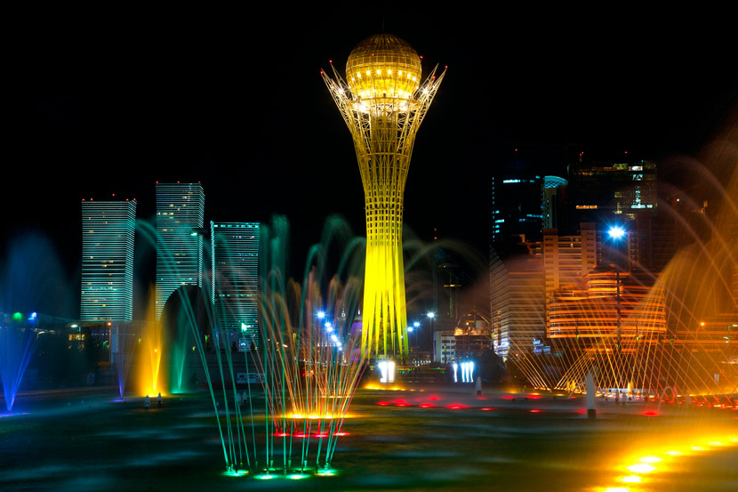
На новом разломе эпох у Казахстана есть уникальный исторический шанс через обновление и новые идеи самим построить свое лучшее будущее.
Н.А.Назарбаев

